Slide 1
Урок дружби
«Умій дружити!»

Slide 2
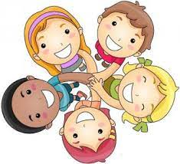
Вітання
В цьому класі друзі всі:
(три хлопки)
Я і ти, і ми, і ви.
( три хлопки)
Добрий день, тому, хто зліва.
(поворот наліво)
Добрий день, тому, хто справа.
( поворот направо)
Ми – одна сім’я.
(розвести руки в сторони, показати на всіх)

Slide 3
Календар дня
а) погода дня, заповнення календаря
б) 12 квітня продовжували зустрічати весну і спостерігали за природними явищами, щоб зрозуміти, якою буде погода найближчим часом. Пригощали птахів насінням, щоб швидше залучити весну, адже саме птахи зазивали її в міста і села. Якщо в цей день птахів насінням льону погодувати, то льон вродить
- Якщо в цей день погода по-справжньому весняна, то влітку буде багато дощів.
Які зміни відбуваються у житті тварин з приходом весни?

Slide 4
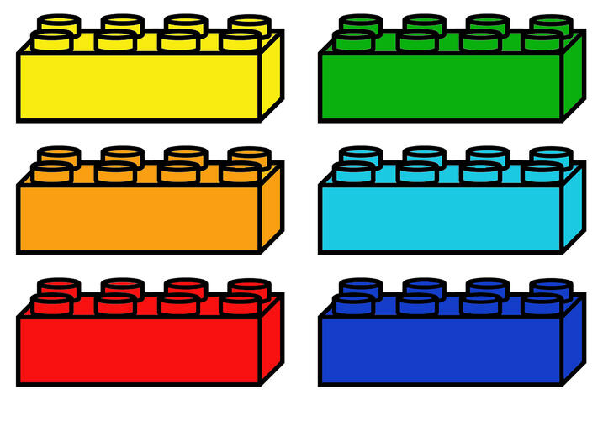
Об’єднуємося по групах

Slide 5
Гра «Розсипанка»
Р А Д У Ж Б
ДРУЖБА

Slide 6

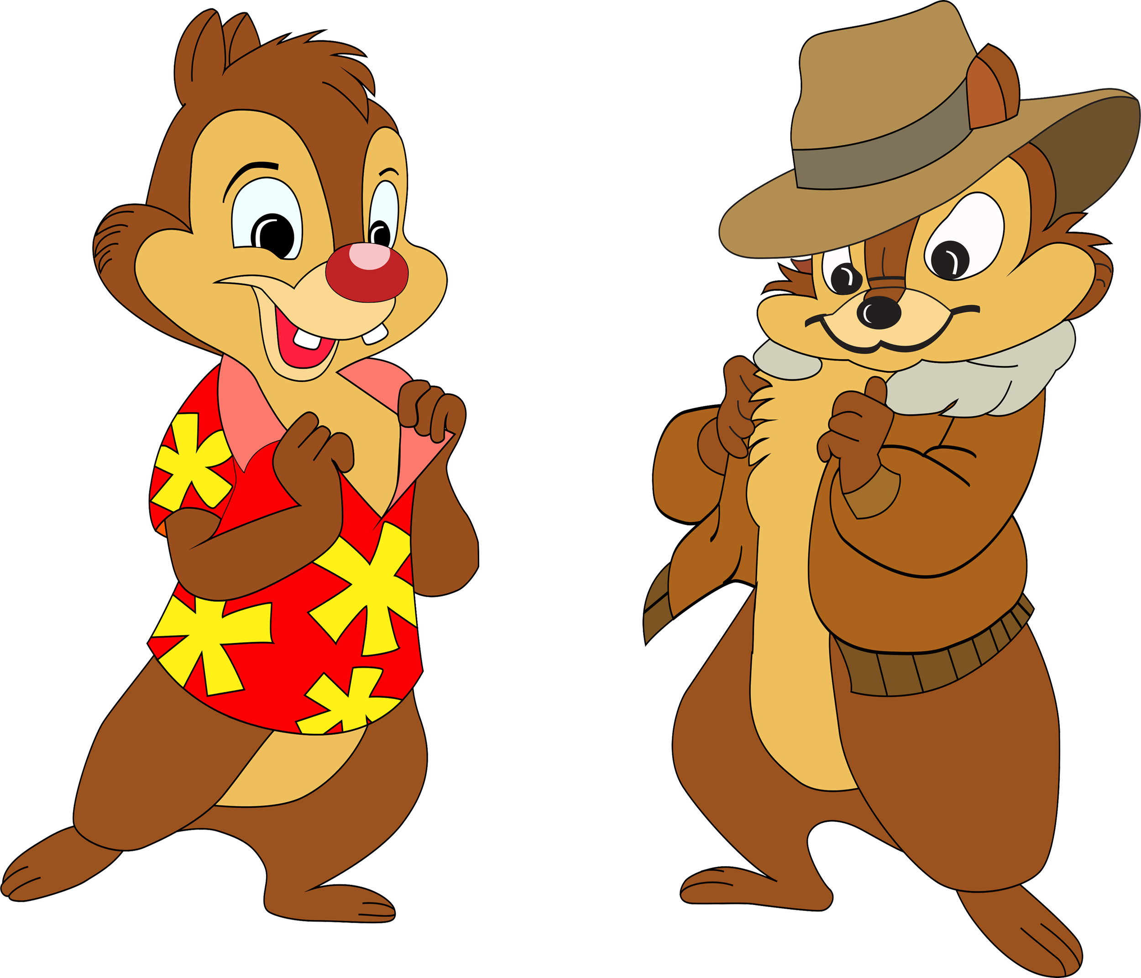
Складання павутинки (Асоціативного «куща»)
радість
друг
чесність
допомога
ДРУЖБА
вірність
повага
добро

Slide 7
Словникова робота. «Знайомий, приятель, товариш, друг».
• Про людину, з якою ви просто вітаєтесь у дворі, ви можете сказати знайомий.
• Про однокласника, з яким багато років будете вчитися в школі , скажете товариш.
• Про людину, якій довіряєте свої таємниці, з якою можна розділити радості і печалі, скажете друг.

Slide 8
Гра «Додай слово»
Щоб могли ми гарно жити,
Треба вчитися.....
А не кидатись словами, Щоб не стати ...
І запам’ятай собі —
З другом легше у...
Друг нас виручити може,
У біді він ...
А як пісня, жарт чи сміх —
Радість ділиться на..
Друг нас може захистити
Може з класом ...
дружити
ворогами
журбі
Друг не стане кепкувати
і на людях нас...
А як сварять всі навкруг —
Йде на захист справжній...
І ніколи не забудь!
Й ти для друга — вірним...
Й ще одне запам’ятай:
Друзів ти...
Знай, моя дитино мила,
Дружба — це велика...
повчати
допоможе
друг
всіх
будь
не забувай
помирити
сила!

Slide 9
Гра «Так-так-так, ні-ні-ні»
Поради для дружних дітей від старенької Шапокляк
●Якщо біля твого дому пищить голодне цуценя – нагодуй його.
●Якщо твій друг упав на слизькій дорозі, слід довго і голосно сміятися, бо друзів не можна засмучувати.
●На день народження свого друга подаруй йому те, що у тебе завалялось.
●Якщо твоя бабуся захворіла – обов’язково провідай її, адже їй потрібна твоя увага.
●Якщо у твого друга з’явилась нова іграшка, якою він не дає тобі погратися, зламай її.
Так
Ні
Ні
Так
Ні

Slide 10
Вправа «Калейдоскоп запитань»
- Кого ти вважаєш своїм найкращим другом?
- Кращий друг – це той, хто … .
- Я переживаю, коли мій друг… .
- Я радію, коли мій друг … .
- Мені приємно, коли мій друг …
- Мені не приємно, коли мій друг … .
- Коли я виросту, я хочу, щоб мій друг …

Slide 11


Гра «Долонька дружби»

Slide 12

Ситуації
картка 1. Друг занедужав;
картка 2. Поділися яблуком;
картка 3. Друг одержав погану оцінку;
картка 4. Хтось зателефонував;
картка 5. Приятель запропонував пограти у гру.
картка 6. Поділися цукерками.
картка 7. Тебе запросили у гості;
картка 8. Однокласник просить поділитися печивом;
картка 9. Ти не можеш виконати прохання друга;
картка 10. Друг штовхнув тебе;
картка 11. Ти заходиш до класу;
картка 12. На заміні ти хочеш узяти участь у грі;
картка 13. Ви зустрілися після розлуки;
картка 14. Сусід тебе скривдив;
картка 15. Ти втішаєш і розраджуєш друга.

Slide 13
Працюємо з розповіддю
Долина і пісок
Дівчина, гуляючи разом із мамою пляжем, запитала: Мамо, як мені поводитися, щоб утримати своїх улюблених друзів?
Мама подумала хвилинку, потім схилилась і взяла дві пригорщі піску. Підняла обидві руки вгору і затиснула міцно одну долоню. А пісок утікав крізь її пальці: що більше стикала пальці, то швидше висипався пісок. Друга долоня була відритою: весь пісок на ній залишився.
Дівчинка дивилася здивовано, а потім вигукнула…

Slide 14
Вікторина «Хто з ким дружить?»
Добра Білосніжка і ...
Кумедний Вінні-Пух і ...
Добрий Малюк і ...
Зелений крокодил Гена і ...
Які ви знаєте українські народні казки, в яких йдеться про дружбу, взаємодопомогу?
(сім гномів)
(П’ятачок)
(Карлсон)
(Чебурашка)
(« Рукавичка», «Ріпка», «Котик і Півник», «Коза-дереза» , «Лисиця і журавель»)

Slide 15
Вікторина «Хто з ким дружить?»
Добра Білосніжка і ...
Кумедний Вінні-Пух і ...
Добрий Малюк і ...
Зелений крокодил Гена і ...
Які ви знаєте українські народні казки, в яких йдеться про дружбу, взаємодопомогу?
(сім гномів)
(П’ятачок)
(Карлсон)
(Чебурашка)
(« Рукавичка», «Ріпка», «Котик і Півник», «Коза-дереза» , «Лисиця і журавель»)

Slide 16
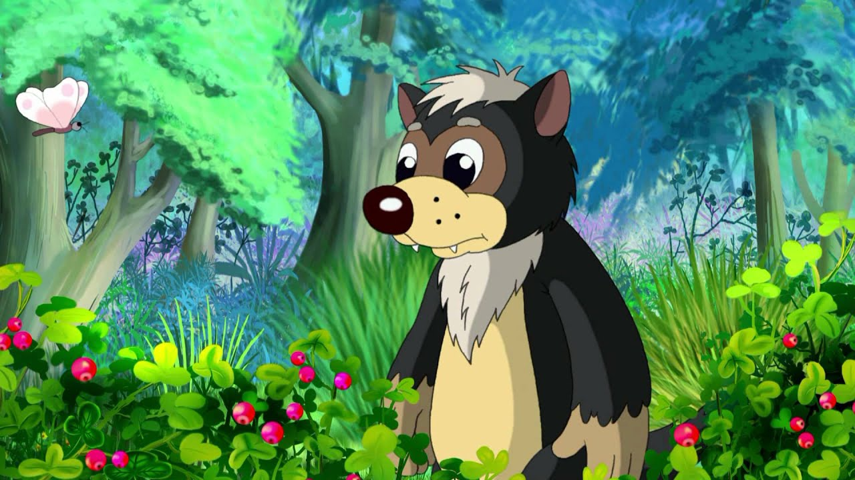
1. бо доведеться миритись.
Перегляд мультфільму «Не треба ображати друзів»
Вправа «Утвори прислів’я»
2. а знайшов – бережи.
Справжній друг….
Нових друзів май, ……
Нема друга – шукай,…….
Не варто з другом сваритись,....
Дерево міцне корінням, ….
3.пізнається в біді.
4. а людина – друзями.
5. а старих не забувай.
Вивчення мирилки
Ти - не ворог, я - не ворог.
Нам сваритись просто сором.
Помирились, помирились,
Щоб ніколи не сварились.

Slide 17
Рефлексія
Я буду….
Тепер я знаю, що…
Сьогодні я дізнався
(дізналася)…

